Slide 1

Light Weight
Данила Полуэктов, Артем Королев, Даниил Калашников

Slide 2
Проблема
Люди, начинающие вести здоровый образ жизни сталкиваются с тремя потребностями:
контроль потреблённых калорий
контроль динамики физической активности
контроль изменений внешнего вида
Проблема заключается в отсутствии комплексного решения, которое покрывало бы собой вышеперечисленные потребности. Приходится искать несколько приложений для решения каждой из них.

Slide 3
Целевая аудитория
Наша целевая аудитория, люди в возрасте 18-45 лет, которые только начинают интересоваться питанием и спортом с потребностями контроля своего образа жизни.

Slide 4
Предлагаемое решение
Light Weight - это мобильное приложение, которое позволит просто рассчитать потребленные за прием пищи калории, анализировать динамику физических нагрузок, а также наблюдать внешние изменения тела пользователя.

Slide 5
Технологии
В качестве технологий разработки используем:
Java для бэкенда
Spring Boot Framework, так как позволяет ускорить и упростить разработку
PostgreSQL в качестве базы данных, так как она гибкая, надежная и позволяет работать со сложными структурами данных
Kotlin для фронтенда

Slide 6
Конкурентное преимущество
В отличие от существующих решений, Light Weight предлагает подходы к решению каждой из потребностей пользователя целевой аудитории, объединяя возможности расчета потребляемых калорий, изучения динамики физических нагрузок и построения галереи изменения внешнего вида.

Slide 7
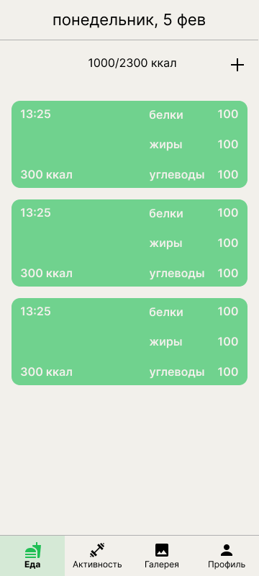
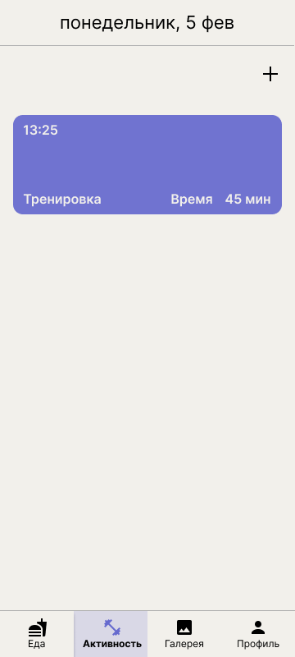
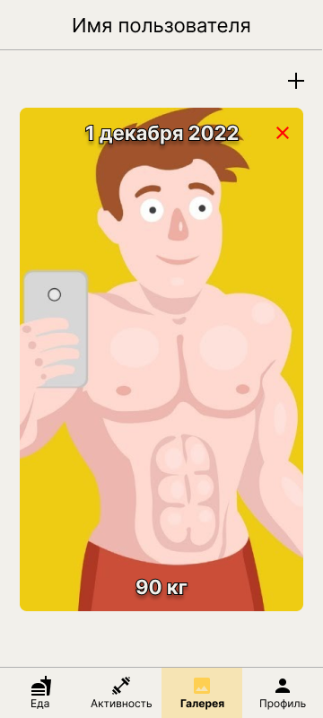
Демонстрация продукта

Slide 8
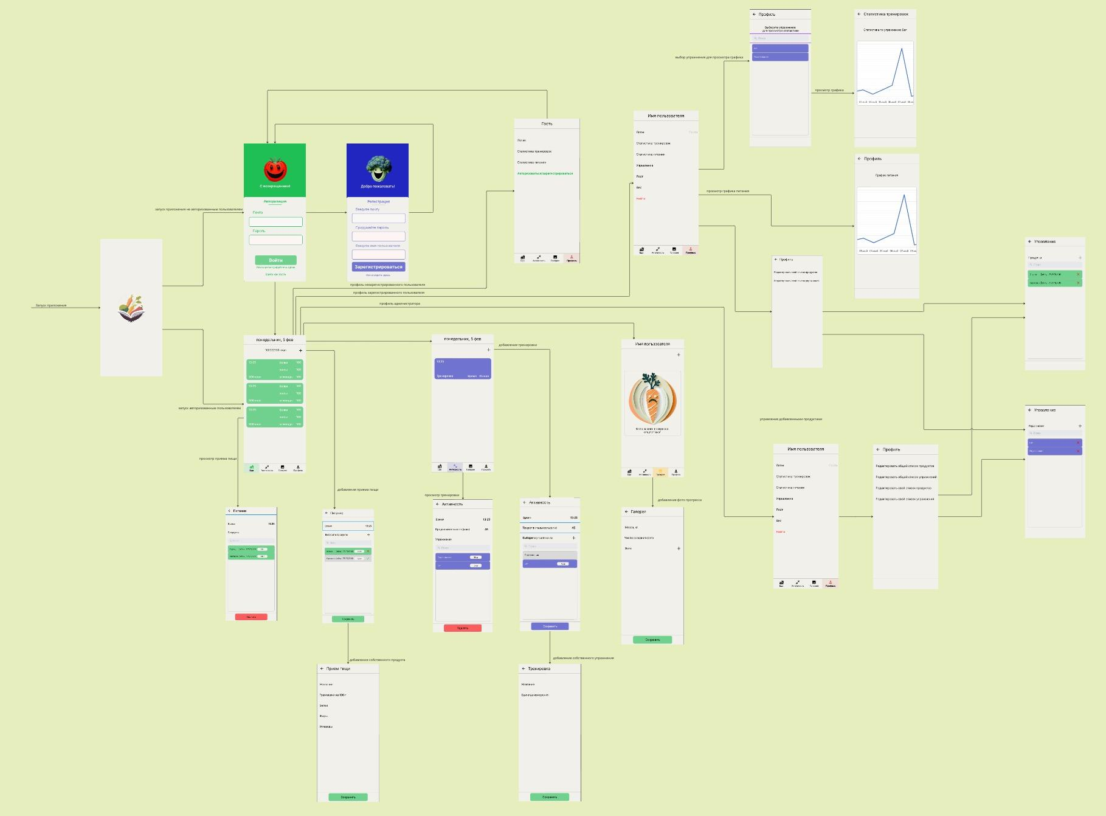

Slide 9
Бизнес-модель
Планируется зарабатывать на проекте через контекстную рекламу спортивного питания, товаров и услуг.

Slide 10
План развития
Краткосрочный:
запуск MVP
сбор обратной связи о функциональности
Долгосрочный:
добавление возможности создания дневного меню из приёмов пищи
возможность распространения своего меню для других пользователей

Slide 11
Команда
Информация о команде:
Полуэктов Данила - тим лид, продукт менеджер, тестировщик
Королев Артем - мобайл разработчик, дизайнер
Калашников Даниил - бекенд разработчик, тестировщик

Slide 12
Выводы
Light Weight - комплексное решение, которое легко удовлетворит основные потребности людей, контролирующих свой образ жизни. Присоединяйтесь к нам и становитесь лучше!

